Slide 1
БЮДЖЕТ ДЛЯ ГРАЖДАН
Исполнение бюджета муниципального образования «Светогорское городское поселение» за 1 квартал 2024 года

Slide 2
Исполнение бюджета осуществлялось в соответствии с
положением о бюджетном процессе в муниципальном образовании «Светогорское городское поселение»
решением Совета депутатов МО «Светогорское городское поселение» № 34 от 07 декабря 2023 года «О бюджете муниципального образования «Светогорское городское поселение» Выборгского района Ленинградской области на 2024 год и на плановый период 2025 и 2026 годов» с последующими изменениями
сводной бюджетной росписью и утвержденными лимитами бюджетных обязательств

Slide 3
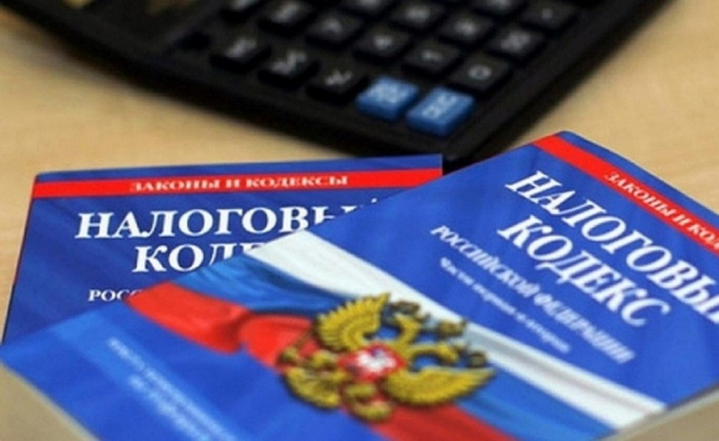
Доходы бюджета
Доходы бюджета
Налоговые доходы
49,8%
22 625 848,45 руб.
Неналоговые доходы
19,3%
8 752 664,25 руб.
Безвозмездные поступления
30,9%
14 036 483,96 руб.
45 414 996,66 рублей

Slide 4
Доходы бюджета
Исполнение доходной части бюджета
Налоговые доходы бюджета
Наименование доходных источников | План на 2024 год (руб.) | Исполнено за 1 квартал 2024 года (руб.) | исполнение за 2024 год (%)
Налог на доходы физических лиц | 77 104 100,00 | 17 895 205,52 | 23,2%
Акцизы по подакцизным товарам (продукции), производимым на территории Российской Федерации | 3 595 400,00 | 982 406,35 | 27,3%
Налог на имущество физических лиц | 2 614 600,00 | 196 563,34 | 7,5%
Земельный налог | 15 306 000,00 | 3 551 673,24 | 23,2%

Slide 5
Доходы бюджета
Исполнение доходной части бюджета
Неналоговые доходы бюджета
Наименование доходных источников | План на 2024 год (руб.) | Исполнено за 1 квартал 2024 года (руб.) | Исполнение за 2024 год (%)
Арендная плата за земельные участки | 9 100 000,00 | 1 905 765,79 | 20,9%
Доходы от сдачи в аренду имущества | 4 000 000,00 | 878 644,71 | 22,0%
Прочие доходы от использования имущества, находящегося в собственности городских поселений | 4 400 000,00 | 1 749 882,18 | 39,8%
Плата, поступившая в рамках договора за предоставление права на размещение и эксплуатацию нестационарного торгового объекта | 650 000,00 | 321 842,52 | 49,5%
Доходы от пользования природными ресурсами | 5 595 500,00 | 2 708 368,33 | 48,4%
Доходы от оказания платных услуг компенсации затрат государства | 0,00 | 60 000,00 | 0%
Доходы от продажи имущества и земли | 369 000,00 | 1 105 556,12 | Свыше 200 %
Административные штрафы, неустойки, пени | 5 000,00 | 0,00 | 0%
Прочие неналоговые доходы | 80 000,00 | 22 604,60 | 28,3%

Slide 6
Доходы бюджета
Исполнение доходной части бюджета
Безвозмездные поступления бюджета
Наименование доходных источников | План на 2024 год (руб.) | Исполнено за 1 квартал 2024 года (руб.) | Исполнение за 2024 год (%)
Дотации бюджетам городских поселений на выравнивание бюджетной обеспеченности из бюджета субъекта Российской Федерации | 43 162 500,00 | 12 032 210,00 | 27,9%
Субсидии бюджетам городских поселений | 0,00 | 1 596 549,00 | 0%
Субвенции бюджетам бюджетной системы РФ | 0,00 | 769 330,00 | 0%
Доходы бюджетов городских поселений от возврата остатков субсидий, субвенций и иных межбюджетных трансфертов, имеющих целевое назначение, прошлых лет из бюджетов муниципальных районов | 0,00 | 76 286,64 | 0%
Перечисления из бюджетов городских поселений (в бюджеты городских поселений) для осуществления возврата (зачета) излишне уплаченных или излишне взысканных сумм налогов, сборов и иных платежей | 0,00 | -2 367,17 | 0%
Возврат прочих остатков субсидий, субвенций и иных межбюджетных трансфертов, имеющих целевое назначение, прошлых лет из бюджетов городских поселений | 0,00 | -435 524,51 | 0%

Slide 7
Структура расходов бюджета МО «Светогорское городское поселение»
25 428 293,78 рублей

Slide 8
МП «Основные направления осуществления управленческой деятельности и развитие муниципальной службы в муниципальном образовании «Светогорское городское поселение» Выборгского района Ленинградской области»
114 752,00 рублей
услуги по сервисному обслуживанию компьютерной техники, оборудования, офисной техники, АТС – 25 000,00 рублей;
оказание услуг по комплексному обслуживанию информационной системы 1С Бухгалтерия-8, СПС «Консультант Плюс», «Система Кадры», справочная система «Госфинансы», программный продукт «Касперский» – 89 752,00 рублей;

Slide 9
МП «Развитие форм местного самоуправления и социальной активности населения на территории МО «Светогорское городское поселение»
553 900,00 рублей
Нормативное, информационное обеспечения деятельности органов местного самоуправления и участия населения в осуществлении местного самоуправления (газета «Вуокса») – 520 000,00 рублей;
поставка канцелярских товаров, монтаж/демонтаж информационных материалов (баннеров), услуги по перевозке пассажиров транспортом (выборы) – 33 900,00 рублей.

Slide 10
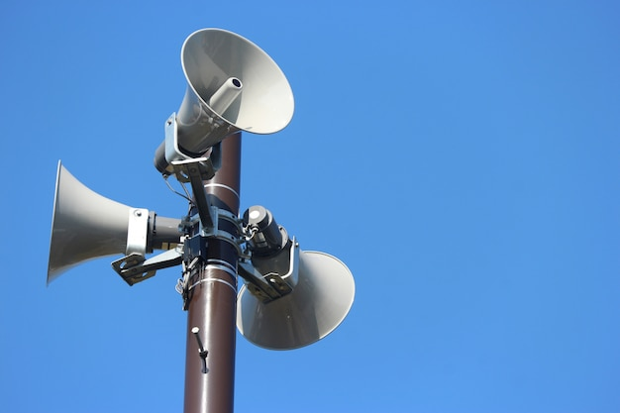
МП «Безопасность МО «Светогорское городское поселение»
2 227 142,69 рублей
построение муниципальной системы оповещения МО "СГП" и подключение ее к РАСЦО ЛО, 1 этап – 1 814 766,97 рублей;
содержание работников по обеспечению деятельности комиссии и делам несовершеннолетних и защите их прав для выполнения переданных государственных полномочий в сфере безнадзорности, административных правоотношений на территории поселения – 412 375,72 рублей;

Slide 11
МП «Развитие малого, среднего предпринимательства и потребительского рынка»
В 1 квартале 2024 года расходы были реализованы мероприятия на поставку товара (Благодарственное письмо) на сумму 2 640,00 рублей.

Slide 12
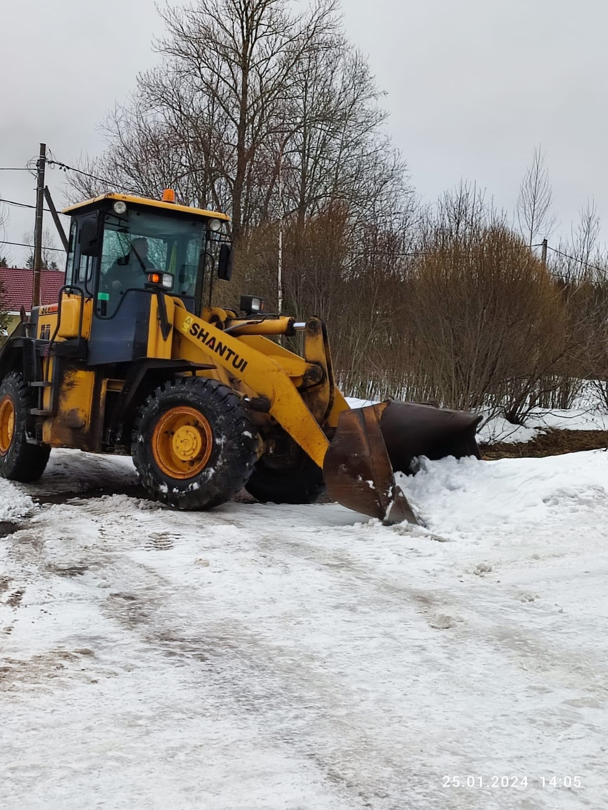
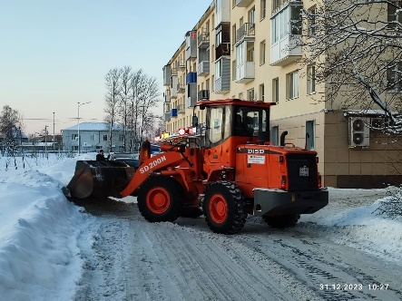
МП «Формирование городской среды и обеспечение качественным жильем граждан на территории МО «Светогорское городское поселение»
9 138 791,09 рублей
оказание услуг по осуществлению регулярных перевозок пассажиров и багажа автотранспортом общего пользования – 945 153,45 рублей;
уличное освещение, эксплуатационно-техническое обслуживание объектов наружного освещения – 2 852 241,62 рублей;
механизированную уборку дорог, общественных территорий (содержание парка, детских площадок, мемориалов и т.д.) – 3 425 637 ,77 рублей;
оказание услуг по содержанию кладбищ на территории МО «Светогорское городское поселение» – 76 666,70 рублей;
услуги по осуществлению строительного контроля по объектам – 15 805,32 рублей;
услуги по расчету и учету платы за наем жилого помещения – 13 346,86 рублей;
взносы на капитальный ремонт за муниципальные жилые помещения - 1 264 939,37 рублей;
услуги по промывке сетей ливневой канализации и ливнеприёмных колодцев – 45 000,00 рублей;
разработка рабочей документации изготовление блок-модульной электрической котельной гп. Лесогорский - 500 000,00 рублей.

Slide 13
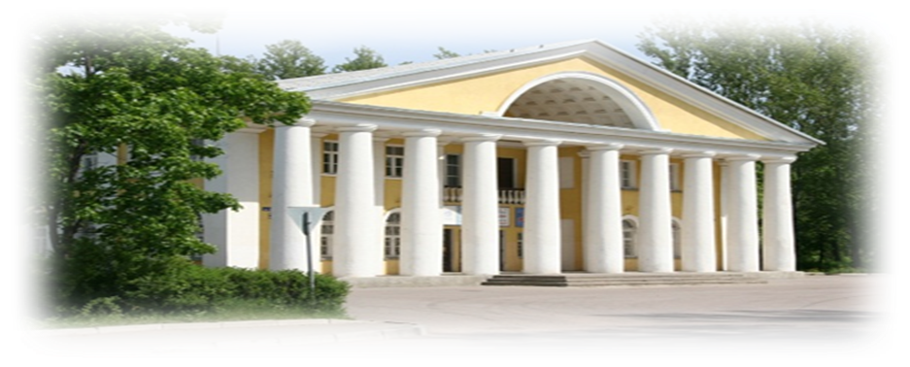
Муниципальная программа «Развитие культуры, физической культуры и массового спорта, молодёжной политики МО «Светогорское городское поселение»
13 391 068,00 рублей
Предоставление субсидии на выполнение муниципального задания МБУ «КСК г. Светогорска» по организации мероприятий в сфере молодежной политики, направленных на вовлечение молодежи в инновационную, предпринимательскую, добровольческую деятельность, а также на развитие гражданской активности молодежи и формирование здорового образа жизни – 214 000,00 рублей;
Предоставление субсидии на выполнение муниципального задания МБУ «КСК г. Светогорска» на организацию деятельности клубных формирований и формирований самодеятельного народного творчества – 2 885 820,00 рублей;
Предоставление субсидии на выполнение муниципального задания на сохранение целевых показателей повышения оплаты труда работников муниципальных учреждений культуры в соответствии с Указом Президента РФ от 07.05.2012 года № 567 «О мероприятиях по реализации государственной социальной политики» для выплат стимулирующего характера работникам МБУ КСК г. Светогорска муниципальных учреждений культуры и библиотек – 2 394 822,00 рублей;

Slide 14
Муниципальная программа «Развитие культуры, физической культуры и массового спорта, молодёжной политики МО «Светогорское городское поселение»
13 391 068,00 рублей
предоставление субсидии на выполнение муниципального задания МБУ «КСК г. Светогорска» на библиотечное, библиографическое и информационное обслуживание пользователей библиотек – 1 078 150,00 рублей;
Предоставление субсидии на выполнение муниципального задания на софинансирование дополнительных расходов местных бюджетов на сохранение целевых показателей повышения оплаты труда работников муниципальных учреждений культуры в соответствии с Указом Президента РФ от 07.05.2012 года № 567 «О мероприятиях по реализации государственной социальной политики» для выплат стимулирующего характера работникам МБУ КСК г. Светогорска муниципальных учреждений культуры и библиотек – 798 276,00 рублей;
предоставление субсидии на выполнение муниципального задания МБУ «КСК г. Светогорска» на содержание (эксплуатацию) имущества, находящегося в государственной (муниципальной) собственности – 3 520 000,00 рублей;
предоставление субсидии на муниципальное задание МБУ «КСК г. Светогорска» на проведение занятий физкультурно-спортивной направленности по месту проживания граждан – 2 500 000,00 рублей.

Slide 15
Непрограммные расходы | Исполнено, руб.
Функционирование высшего должностного лица субъекта Российской Федерации и муниципального образования | 526 319,38
Функционирование законодательных (представительных) органов государственной власти и представительных органов муниципальных образований | 3 000,00
Функционирование Правительства Российской Федерации, высших исполнительных органов субъектов Российской Федерации, местных администраций | 5 257 968,50
Обеспечение деятельности финансовых, налоговых и таможенных органов и органов финансового (финансово-бюджетного) надзора | 212 025,00
Другие общегосударственные вопросы | 1 549 486,20
Мобилизационная и вневойсковая подготовка | 99 840,26
Защита населения и территории от чрезвычайных ситуаций природного и техногенного характера, пожарная безопасность | 103 925,00
Коммунальное хозяйство | 128 000,00
Пенсионное обеспечение | 675 426,00
ИТОГО | 8 555 990,34

Slide 16
Спасибо за внимание!

